Slide 1
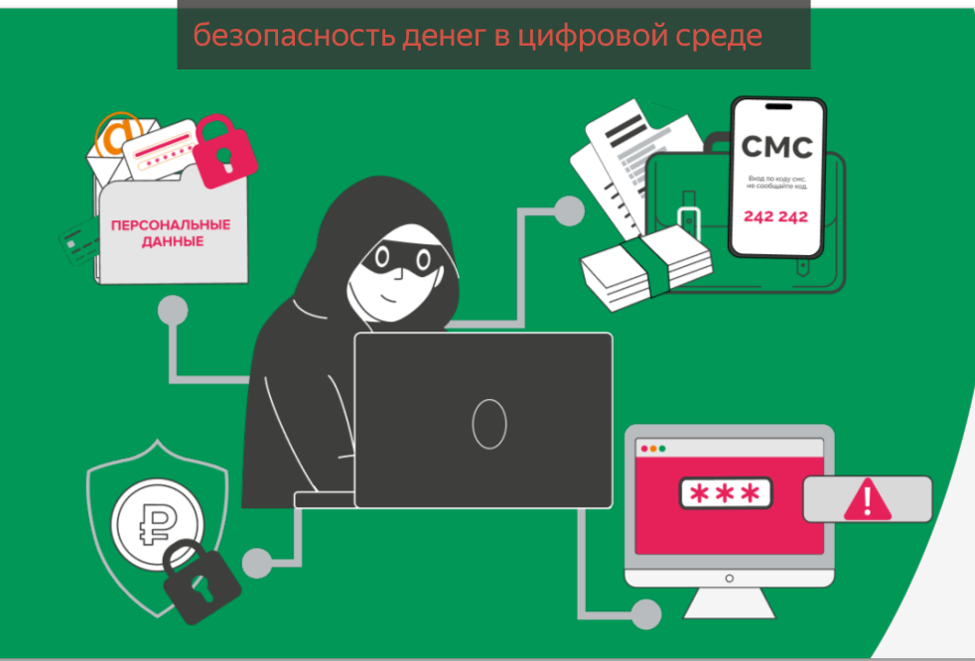

Slide 2
I РАУНД «А ЗНАЕТЕ ЛИ ВЫ» ?

Slide 3
1. Где и когда появились первые письменные упоминания о необходимости грамотно обращаться с деньгами?
А) Древний Китай Б) Древний Вавилон В) Египет

Slide 4
2. Как назывался первый в России банк?
А) Дворянский
Б) Купеческий заёмный банк
В) Крестьянский поземельный банк
Г) Гринготтс-банк

Slide 5
3. Откуда появилось и что значит выражение «золотые горы»?

Slide 6
4. Как называется пластиковый (или цифровой)
инструмент, который даёт доступ к деньгам на вашем банковском счёте?
С его помощью вы можете:
платить в магазинах;
снимать наличные в банкомате;
оплачивать покупки в интернете;
переводить деньги другим людям;
получать денежные поступления.

Slide 7
5. Какое слово произошло от слова «мошна» — так в Древней Руси называли сумку или карман? Изначально так называли человека, который воровал деньги из сумок. Со временем это слово стало обозначать всех обманщиков и жуликов.

Slide 8
6. Как называется вид интернет-мошенничества, при котором злоумышленники пытаются обманом получить конфиденциальную информацию: логины, пароли, реквизиты банковских карт, персональные данные, доступы к аккаунтам в соцсетях, на порталах и других сервисах? Термин происходит от английского слова, означающего
«рыбная ловля», «выуживание».

Slide 9
ПРАВИЛЬНЫЕ ОТВЕТЫ:
1. Б) Древний Вавилон. 2. А) В 1754г. по Указу императрицы Елизаветы был основан первый банк – Дворянский заёмный банк. 3.Корни уходят в античные представления греков и римлян о несметных сокровищах восточных правителей (особенно пер-сидских царей). Восток ассоциировался с роскошью и золотом. Слово «горы» связано с тем, что золото добывали в рудниках, часто расположенных в горах. Образ «горы золота» передаёт идею невероятного богатства. 4. Банковская карта. 5. Мошенник. 6. Фишинг.

Slide 10
II РАУНД «БЛИЦ-ОПРОС» ?

Slide 11
1. Персональные данные— это: А) название посещаемого спортивного клуба Б)дата и место рождения В) геолокация в данный момент Г) фамилия, имя, отчество Д) адрес места жительства Е) фотография Ж) номер телефона З) марка автомобиля родителей

Slide 12
2. Основные реквизиты карты, которые можно найти на самой карте - это: А) ПИН-код Б) имя и фамилия владельца В) время работы банка Г) номер карты Д) срок действия карты

Slide 13
3. ПИН-код: А) секретный пароль, который помогает подтвердить, что операцию для цифровых или финансовых целей совершает именно владелец карты Б) паспортный идентификационный номер

Slide 14
4. Какие существуют меры безопасности при переводе денег: А) пользоваться сомнительными сайтами Б) проверять адресную строку в браузере В) избегать непроверенных ссылок Г) выходить в интернет с чужих устройств Д) не сообщать реквизиты посторонним Е) не переходить по сомнительным ссылкам

Slide 15
5. Посредник в мошеннических схемах, который помогает преступникам скрыть следы украденных средств. Например, он может перевести деньги на другие счета или снять их в банкомате, а потом передать мошенникам. Слово происходит от английского «сбрасывать». Эти посредники несут уголовную ответственность за участие в незаконной деятельности. А) раннер Б) дроппер

Slide 16
6. Мошенник, который выдаёт себя за специалиста по инвестициям, но на самом деле не имеет права работать с чужими деньгами. Он может предлагать открыть «брокерский счёт», обещать быстрый и высокий доход от инвестиций, но на деле это может привести к потере денег. А) Фьючерс Б) Брокер В) Лжеброкер

Slide 17
7. Некоторые признаки, которые могут указывать на лжеброкера: А) постоянное давление, чтобы срочно вложить деньги Б)обещания сверхвысокой доходности без предупреждения о рисках В) просьба предоставить конфиденциальные данные карты или перевести деньги на личную карту Г)отсутствие лицензии

Slide 18
8. Признаки мошенника: А) предлагает скачать сомнительный файл или перейти по подозрительной ссылке? Б) просит сообщить личные данные, пароли, номера карт и другие конфиденциальные сведения? В) просит всегда советоваться с родителями и другими взрослыми, прежде чем что-то делать в интернете или по телефону?

Slide 19
9. Фальшивая вещь, которая сделана как копия настоящей, чтобы обмануть и выдать за настоящую - это А) оригинал Б) подделка

Slide 20
10. Чем отличается финансовый блогер от шарлатана? А) подтверждает своё образование и опыт Б) обещает «золотые горы» В) есть расчёты, ссылки на официальные источники и реальные достижения Г) делает акцент на роскошный образ жизни без уточнения рисков

Slide 21
ПРАВИЛЬНЫЕ ОТВЕТЫ:
1. Б,Г,Д,Е,Ж 2. Б,Г,Д 3. А 4. Б,В,Д,Е 5. Б 6. В 7. А,Б,В,Г 8. А,Б 9. Б 10. А,В

Slide 22
III РАУНД «АНАГРАММЫ» ?

Slide 23
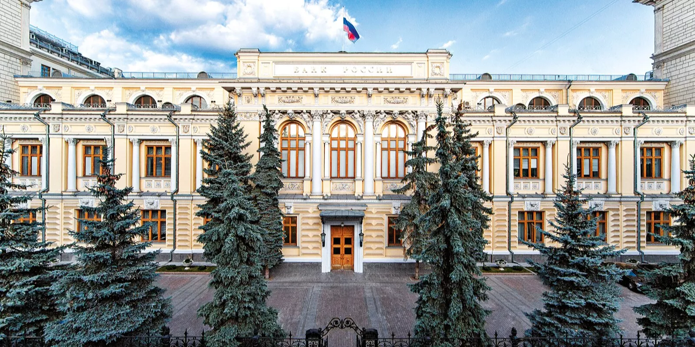
АБКН

Slide 24
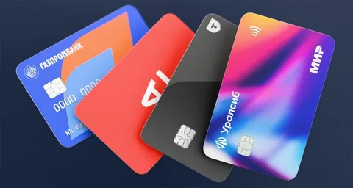
ВАКБЯНАОСК РКАТА

Slide 25
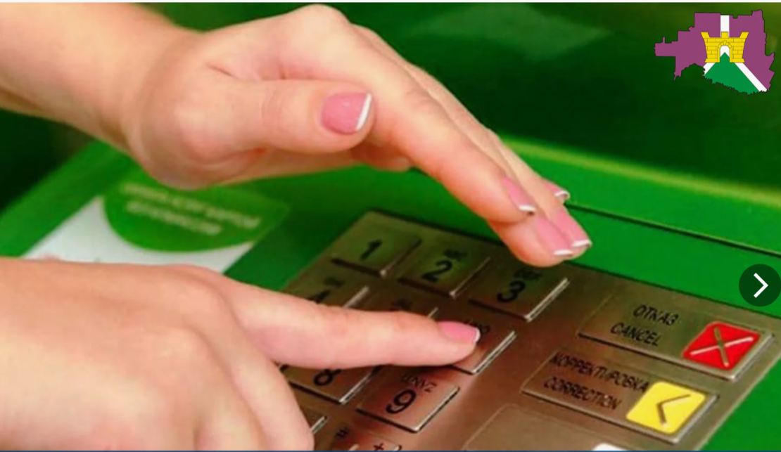
НПИ-ДКО

Slide 26
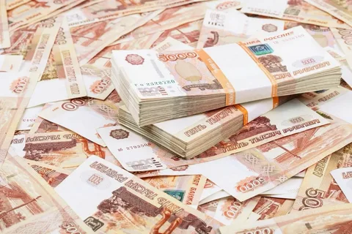
ИГНЬЕД

Slide 27
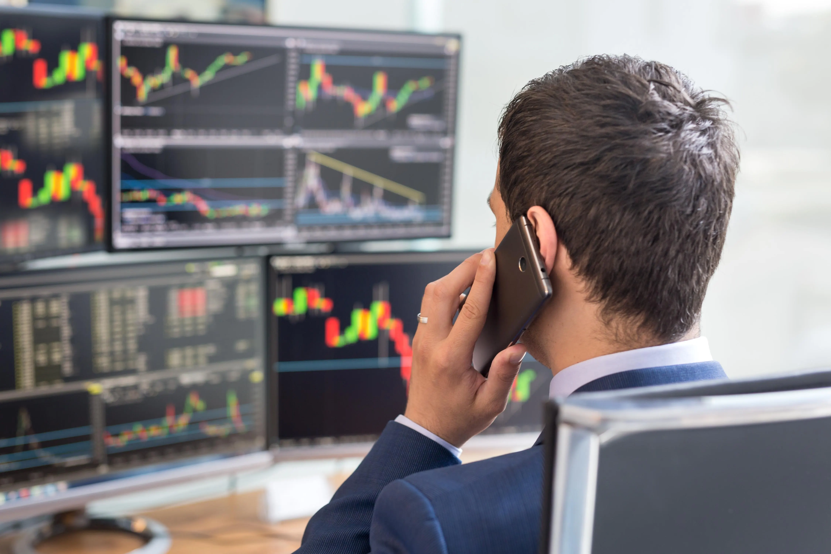
РОКБРЕ

Slide 28
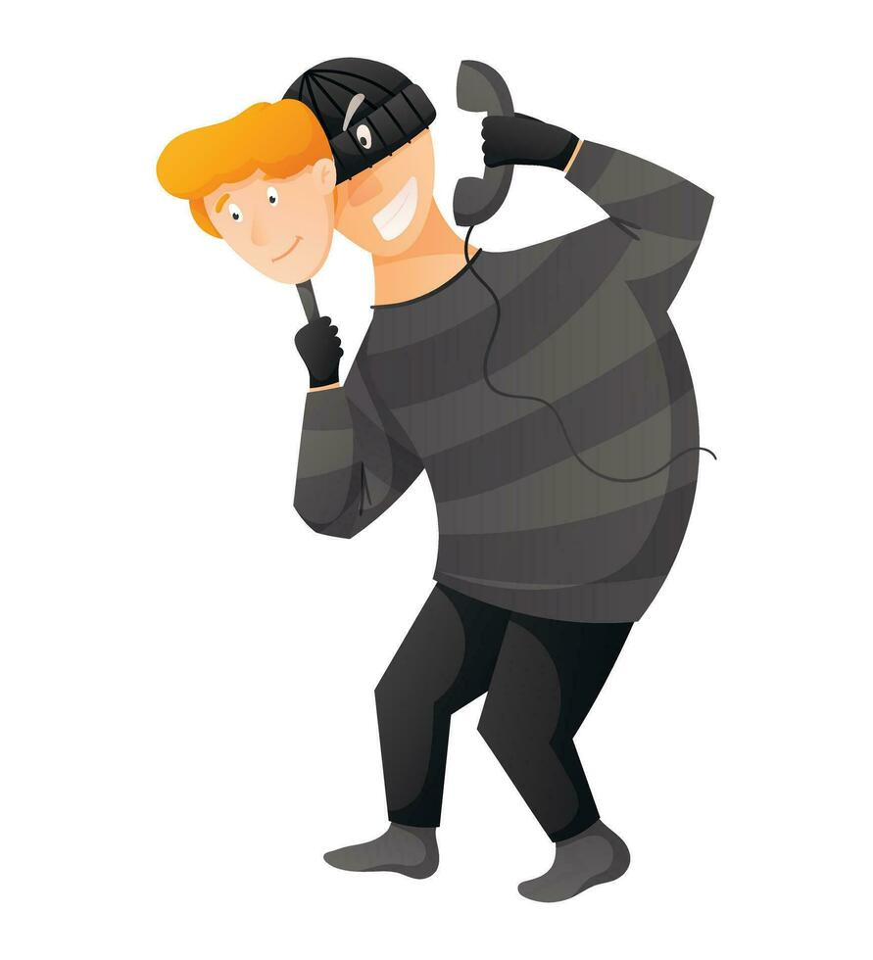
НЕМШОНИК

Slide 29
ПРАВИЛЬНЫЕ ОТВЕТЫ:
1. БАНК
2. БАНКОВСКАЯ КАРТА
3. ПИН-КОД
4. ДЕНЬГИ
5. БРОКЕР
6. МОШЕННИК

Slide 30
IV РАУНД «РЕБУСЫ» ?

Slide 31
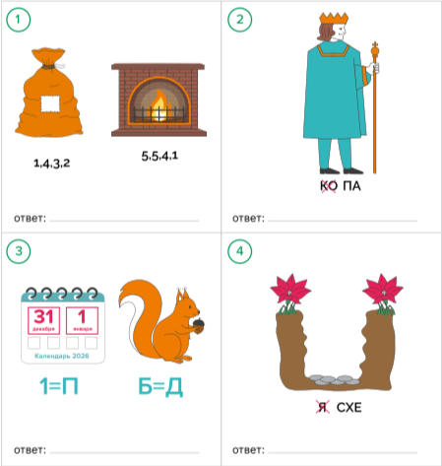

Slide 32
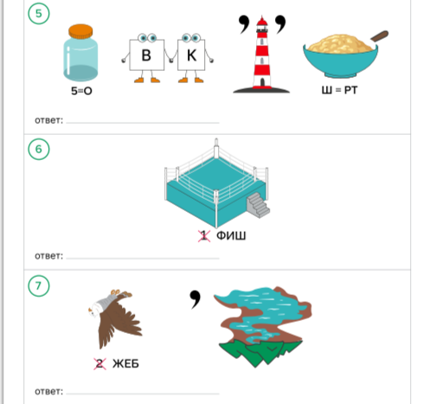

Slide 33
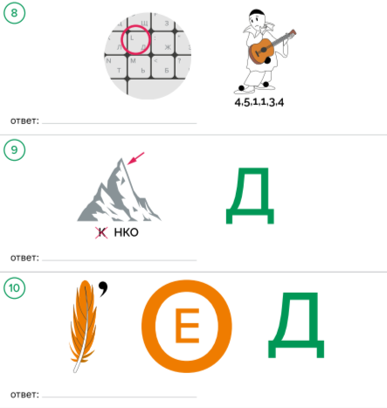

Slide 34
ПРАВИЛЬНЫЕ ОТВЕТЫ:
1.МОШЕННИК 2. ПАРОЛЬ 3. ПОДДЕЛКА 4. СХЕМА 5. БАНКОВСКАЯ КАРТА 6. ФИШИНГ 7. ЛЖЕБРОКЕР 8. ДРОППЕР 9. ПИН-КОД 10. ПЕРЕВОД

Slide 35
V РАУНД «ПОСЛОВИЦЫ» ?

Slide 36
1. Копейка рубль бережет, а рубль - …

Slide 37
2. Денег наживёшь – без нужды …

Slide 38
3. Деньги счёт любят, а хлеб -…

Slide 39
4. Был бы ум – будет и рубль, а не будет ума, - …

Slide 40
5. Беден не тот, у кого мало, а тот - …

Slide 41
ПРАВИЛЬНЫЕ ОТВЕТЫ:
1. ГОЛОВУ СТЕРЕЖЕТ 2. ПРОЖИВЁШЬ 3. МЕРУ 4. НЕ БУДЕТ И РУБЛЯ 5. КОМУ МАЛО

Slide 42
VI РАУНД «ПРАВДА ИЛИ ЛОЖЬ» ?

Slide 43


Slide 44
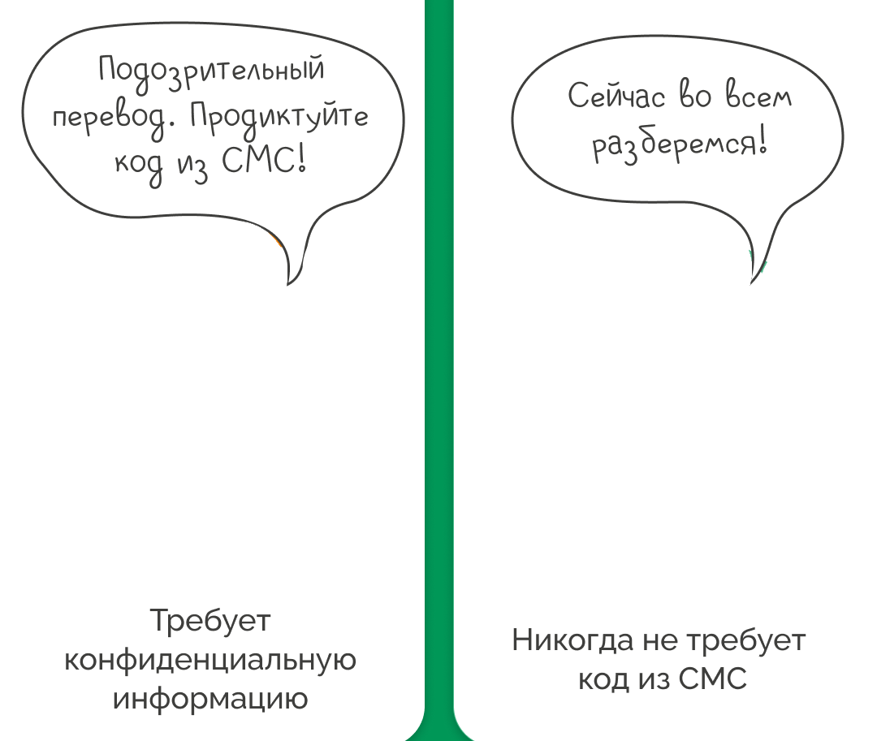
мошенник? / работник банка?

Slide 45
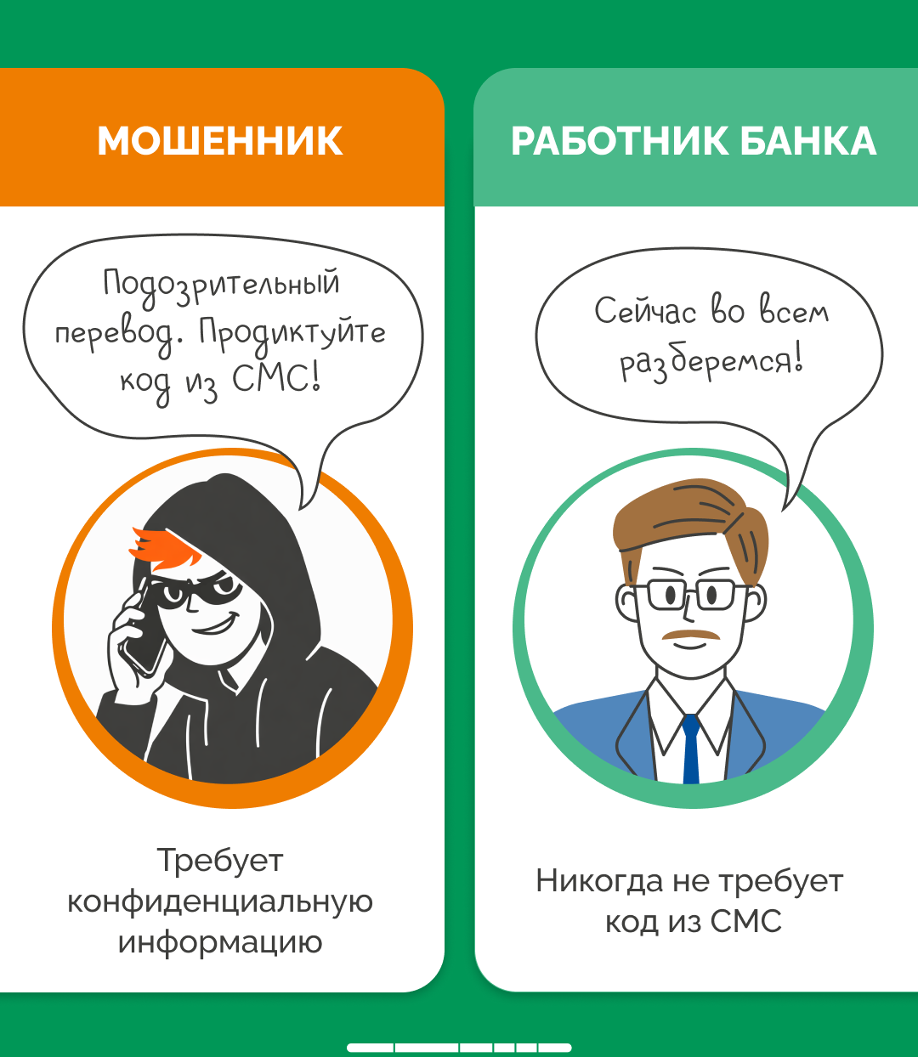

Slide 46
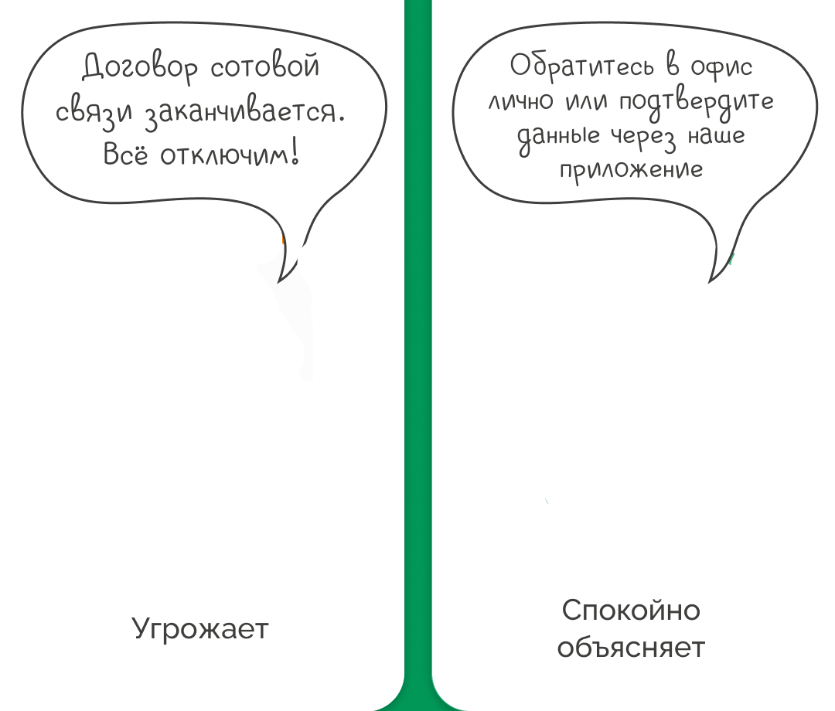
мошенник ? / оператор связи?

Slide 47
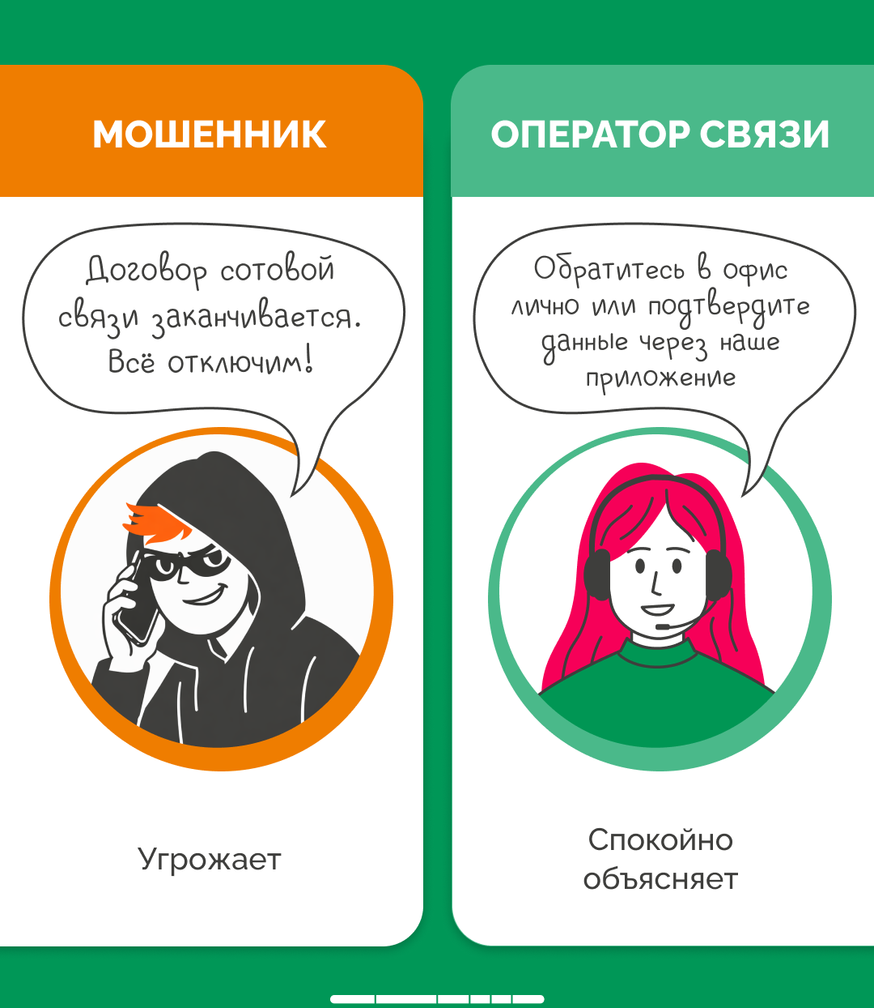

Slide 48
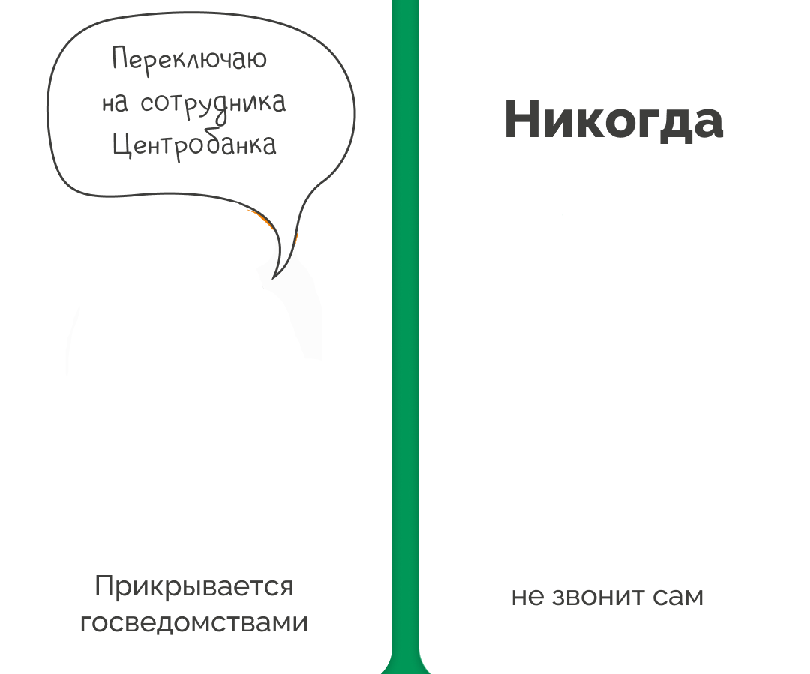
мошенник? / сотрудник Центробанка?

Slide 49
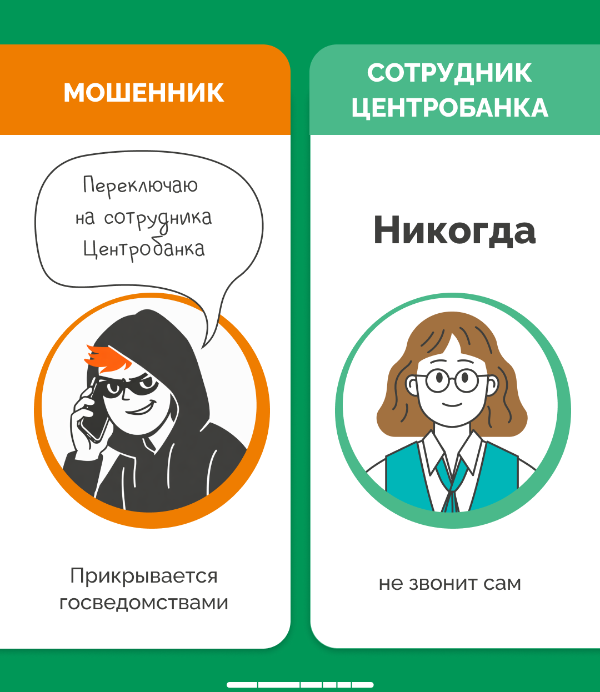

Slide 50
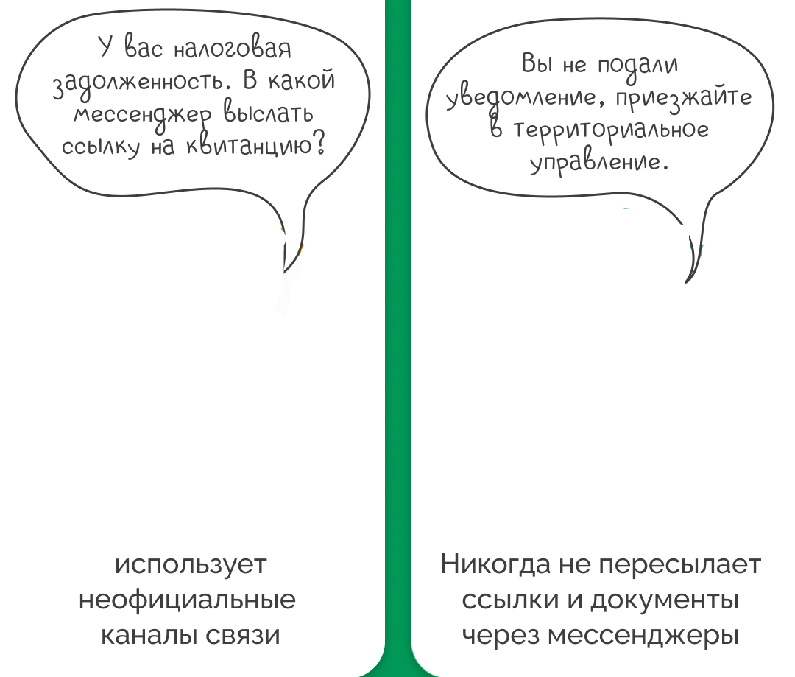
мошенник ? / налоговый инспектор?

Slide 51
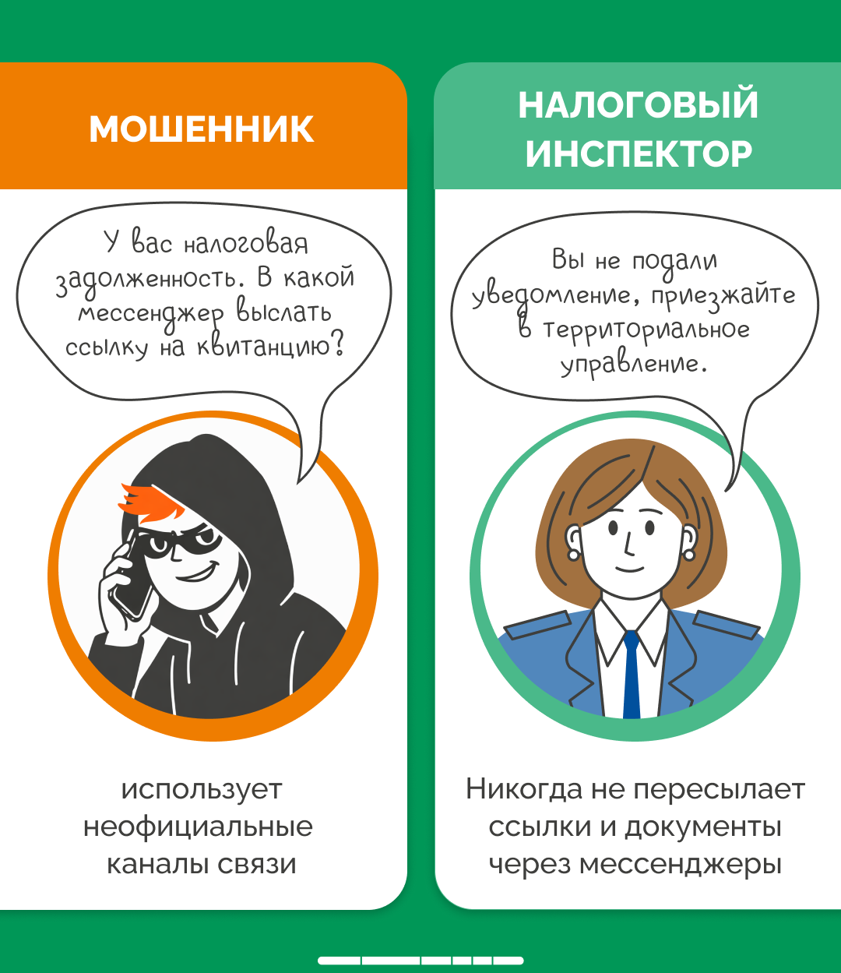

Slide 52
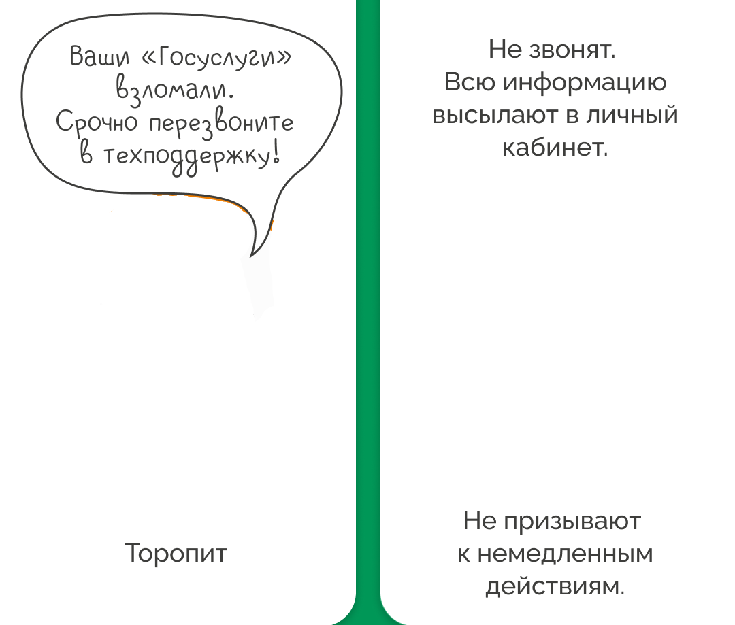
мошенник? / государственные сервисы?

Slide 53
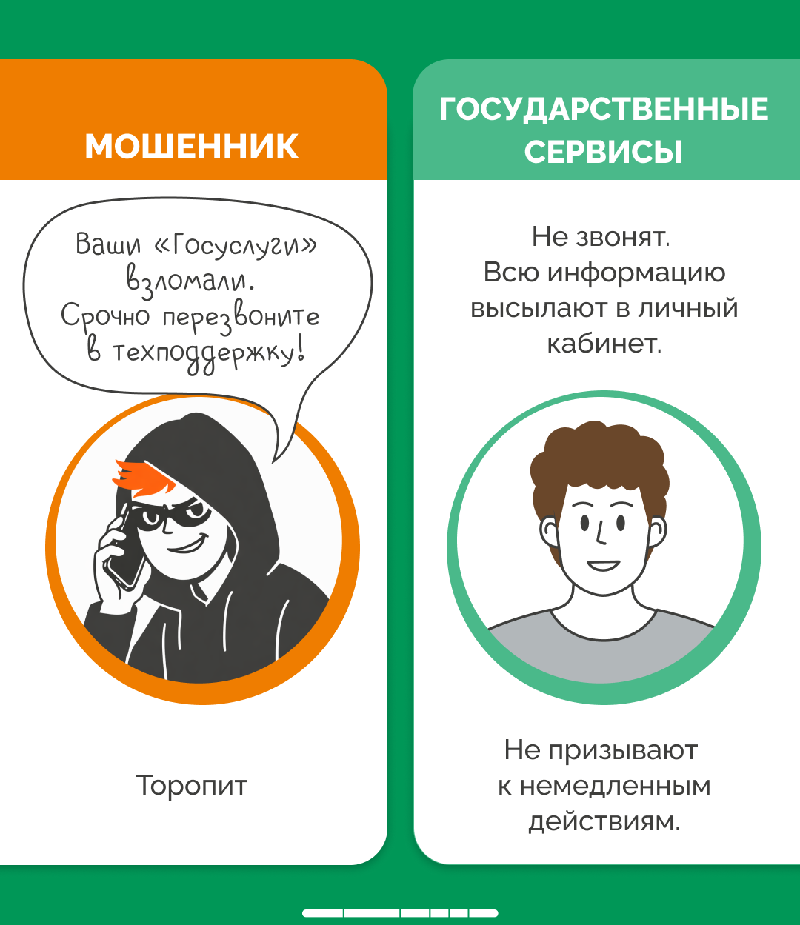

Slide 54
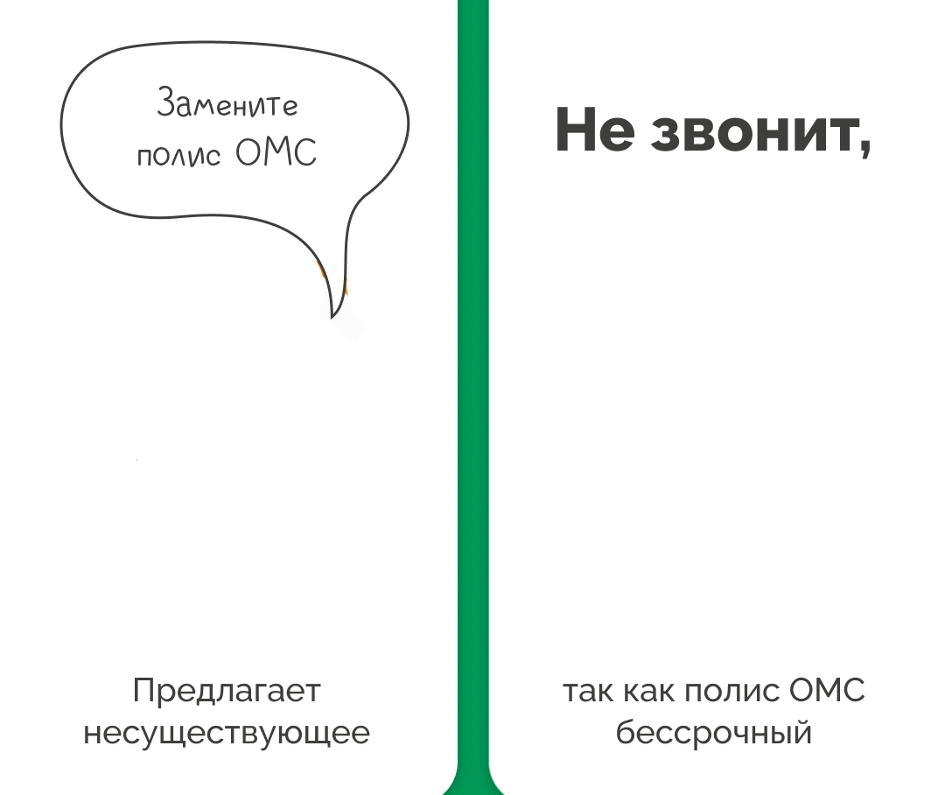
мошенник?
сотрудник страховой организации?

Slide 55
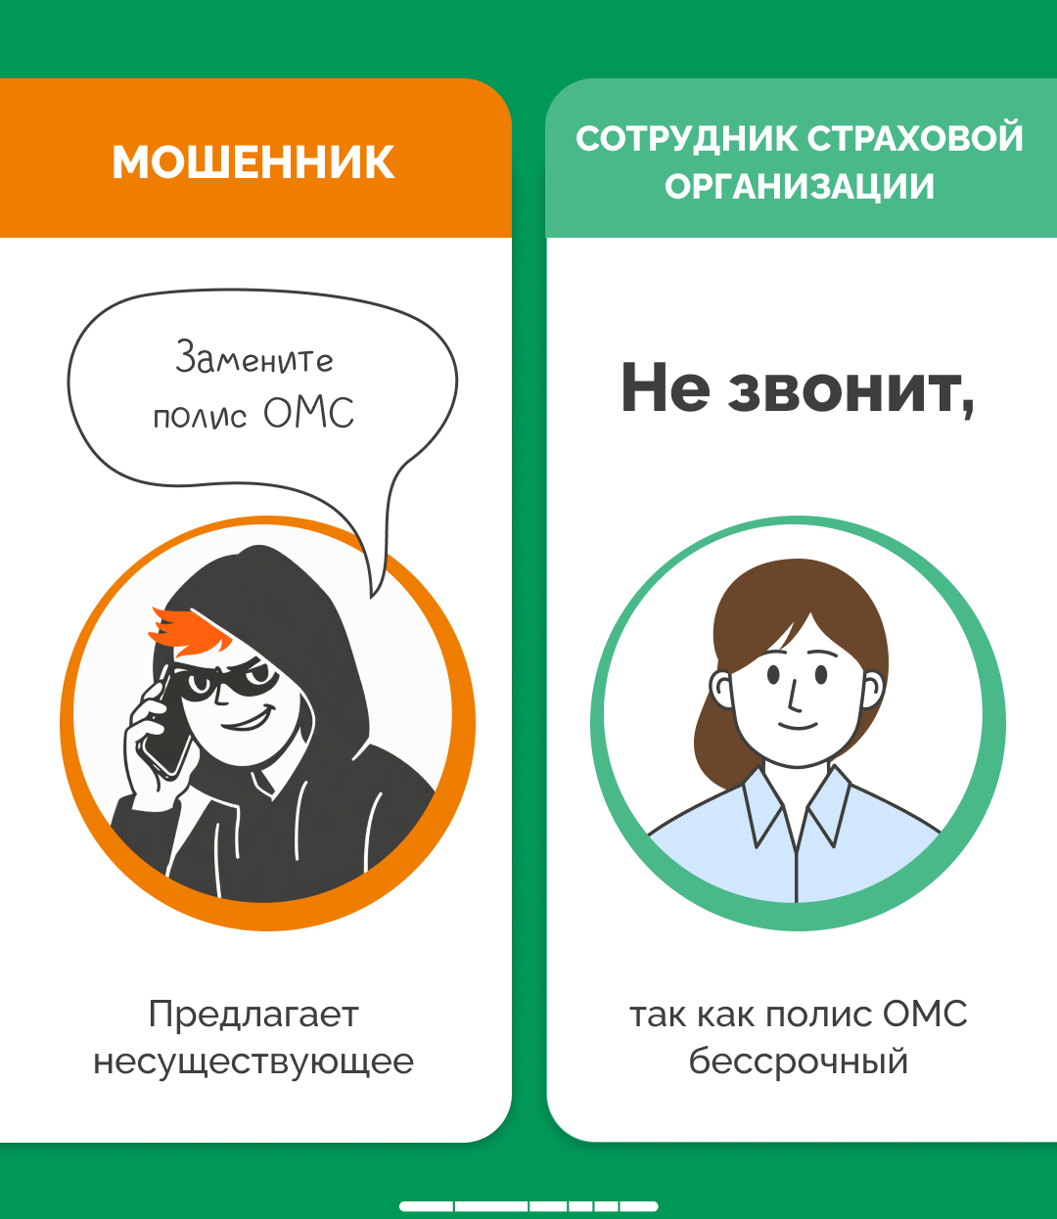

Slide 56
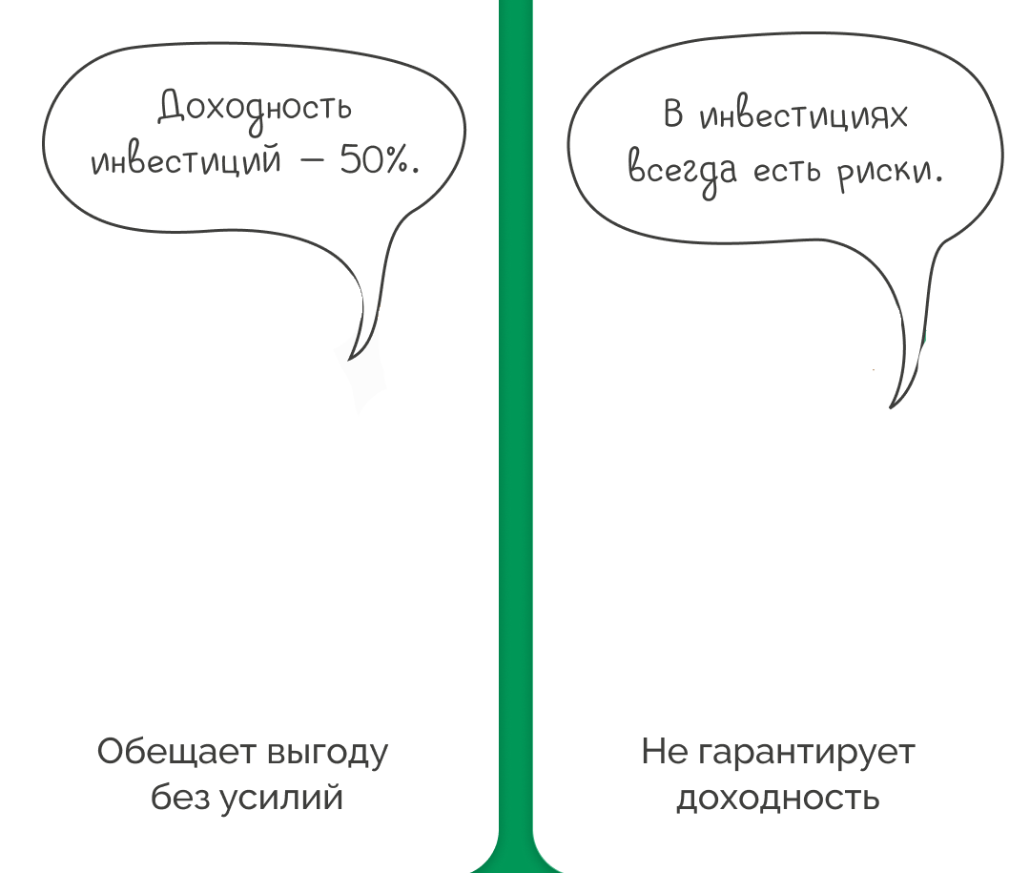
мошенник ? / реальный брокер?

Slide 57
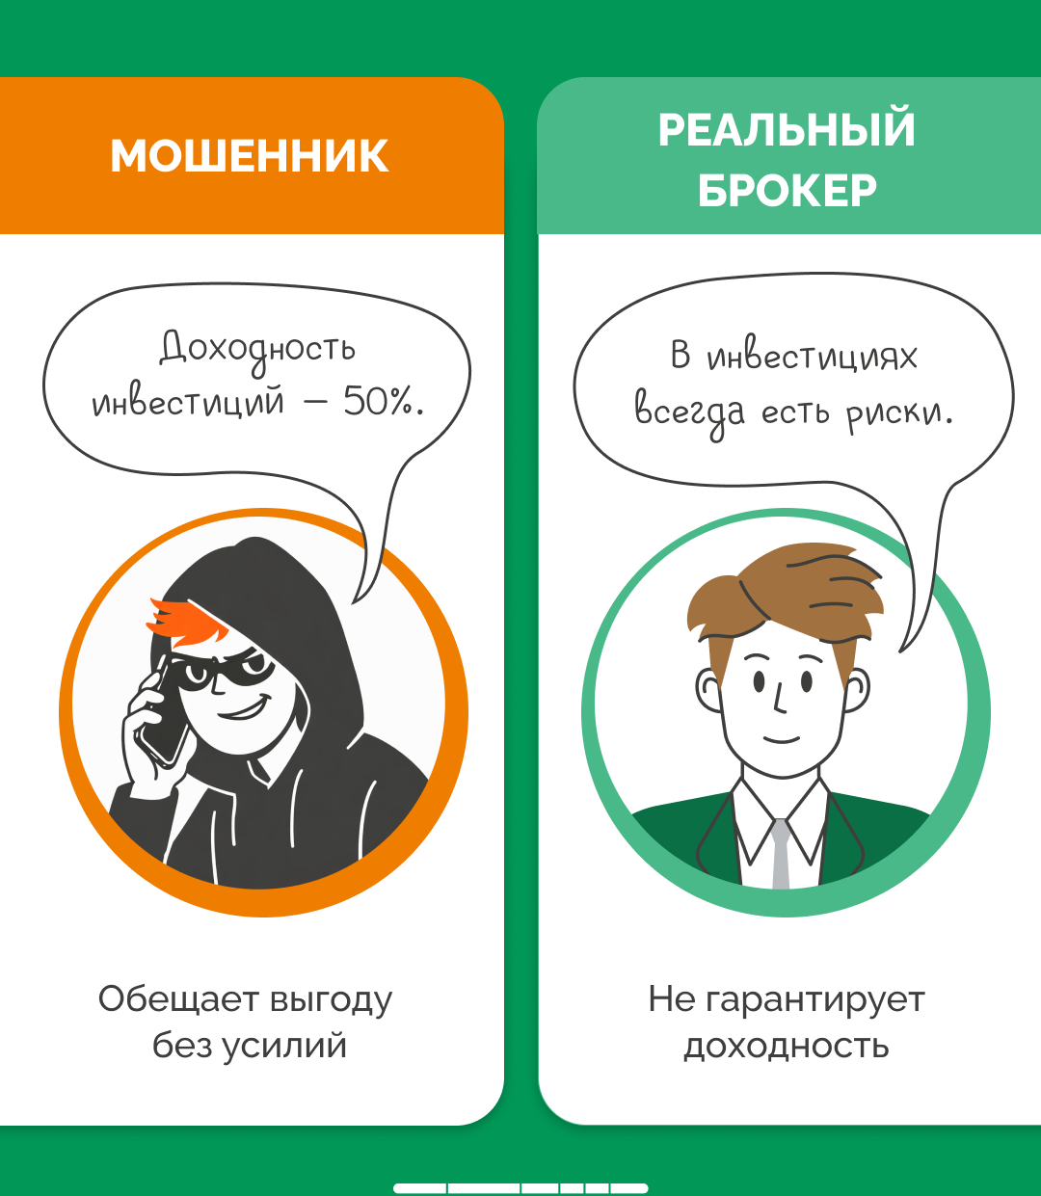

Slide 58
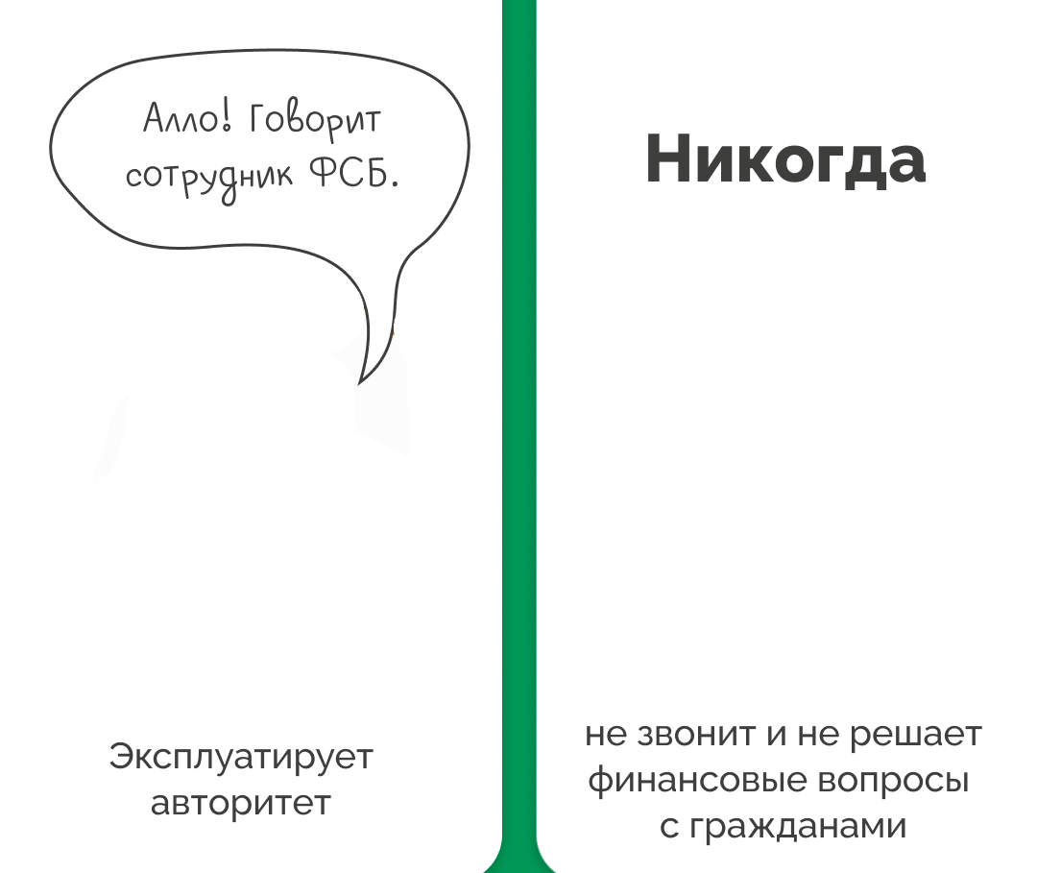
мошенник ? / сотрудник ФСБ?

Slide 59
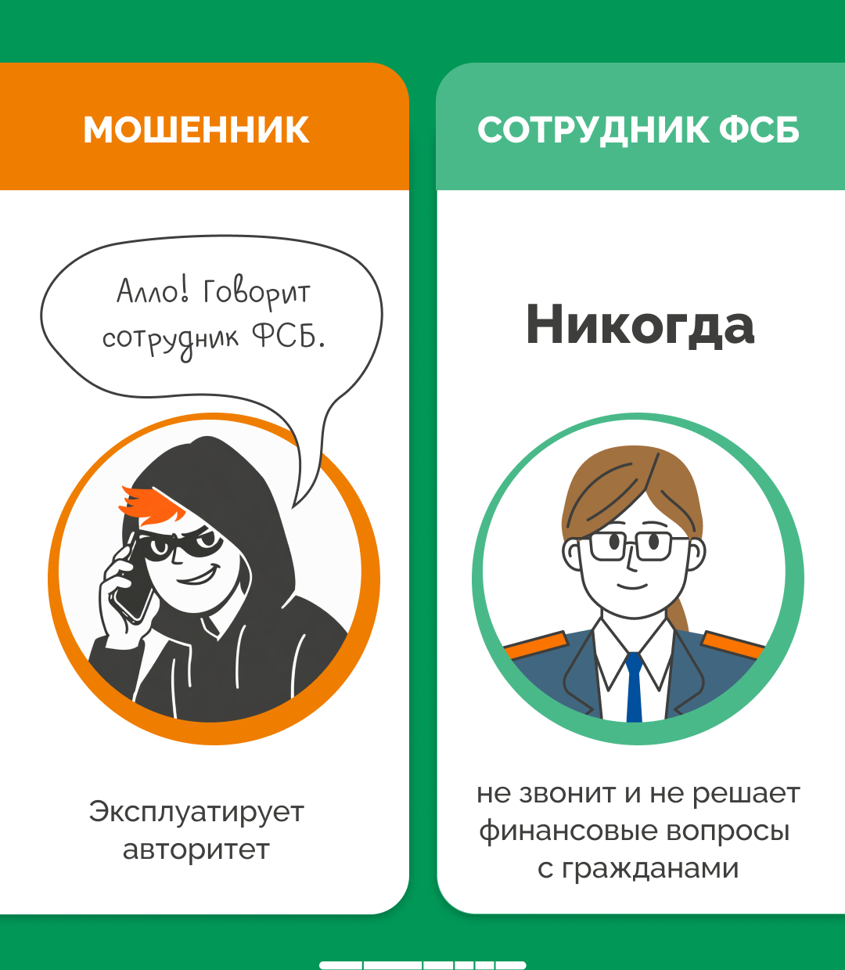

Slide 60
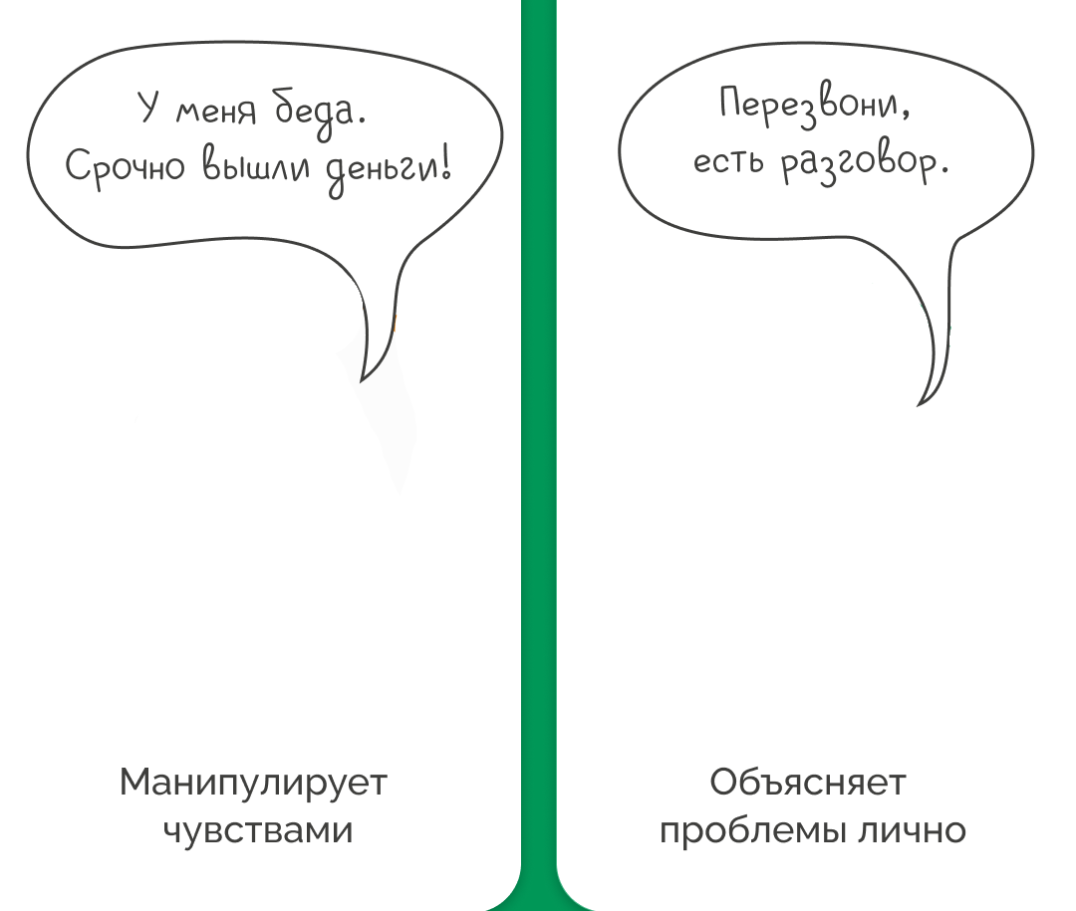
мошенник ? / друг, коллега в мессенджере?

Slide 61
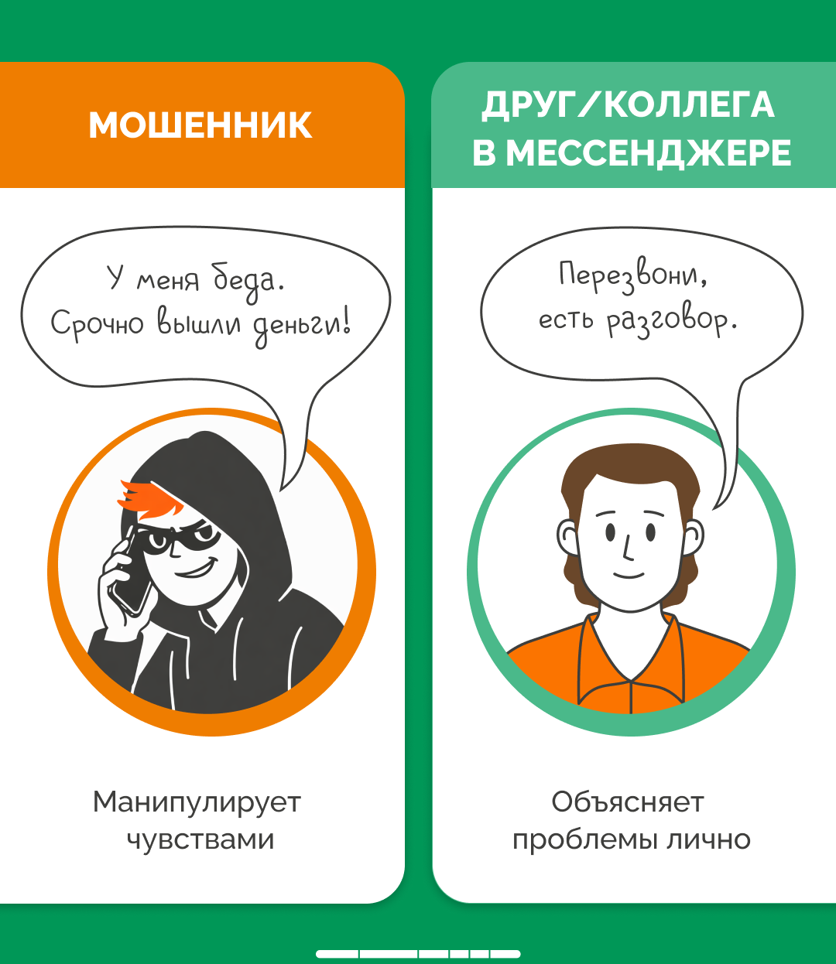

Slide 62
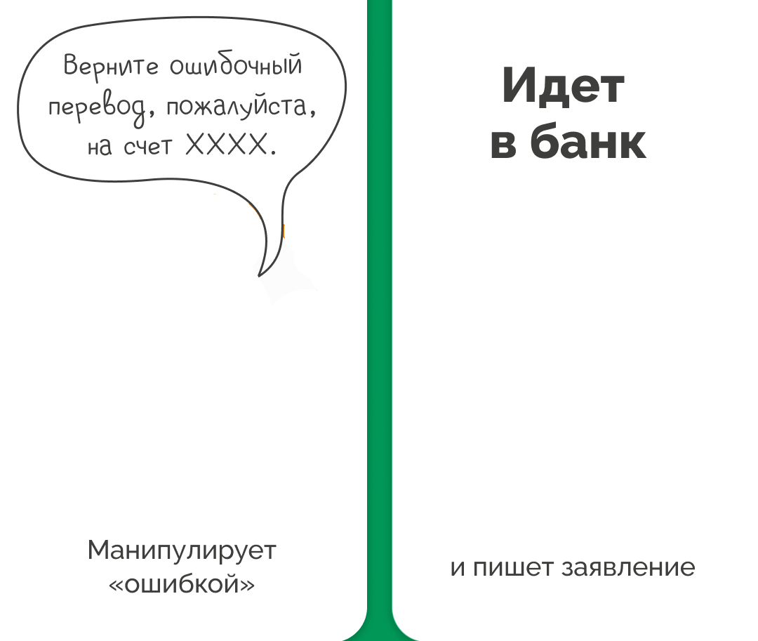
человек, который действительно ошибся при переводе?
мошенник?

Slide 63
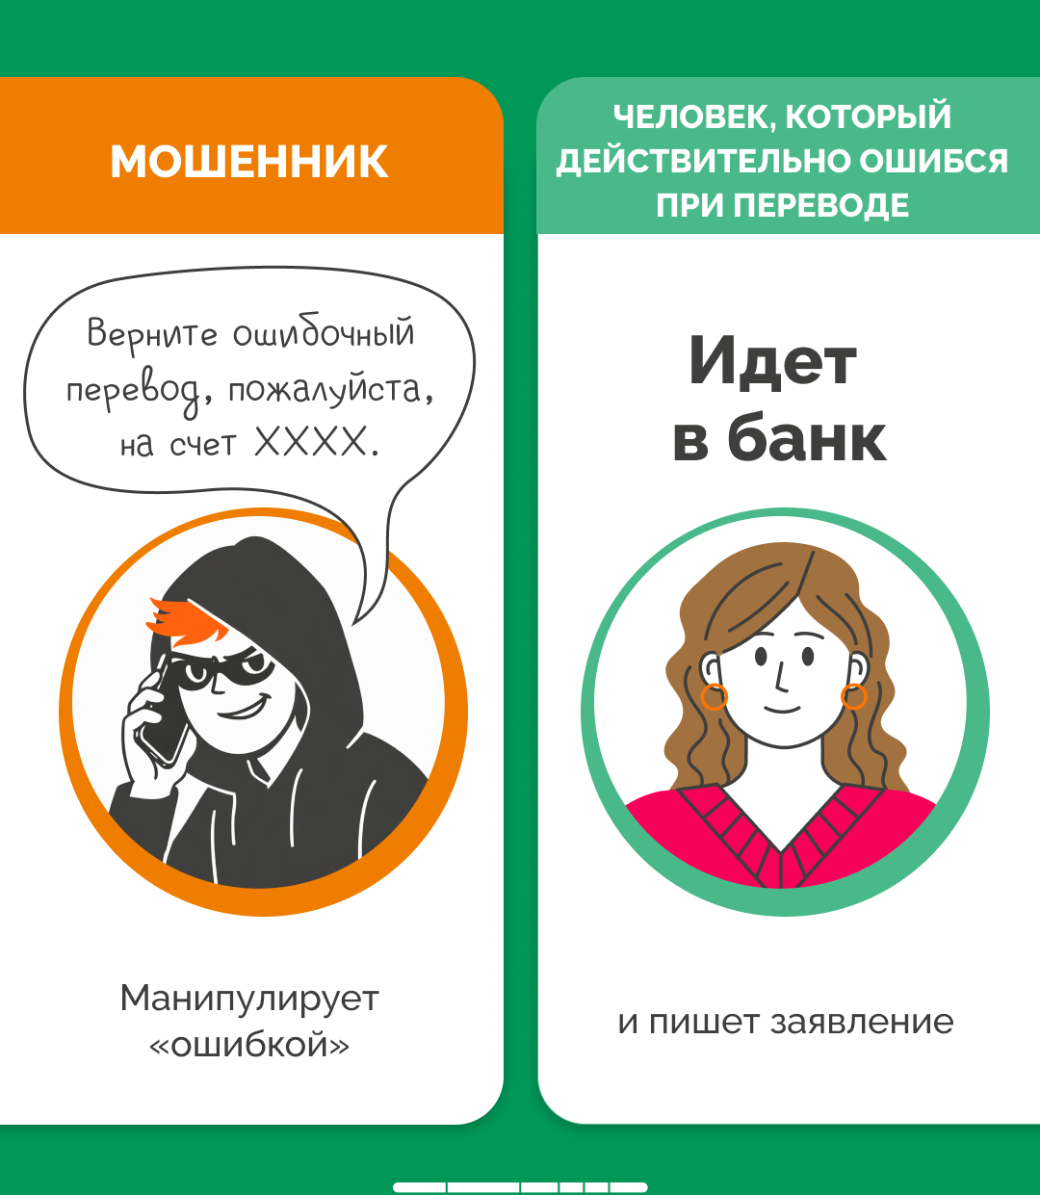

Slide 64
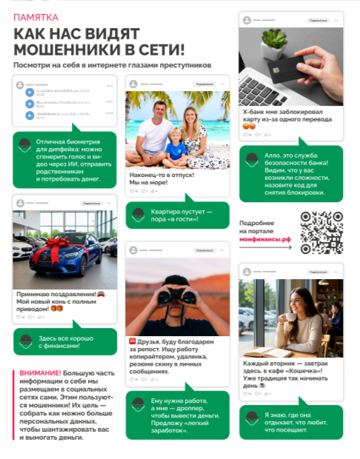

Slide 65
СПАСИБО ЗА ВНИМАНИЕ!

